Slide 1

Doenças infecciosas no período neonatal
WWW.PAULOMARGOTTO.COM.BR
Brasília, 3 de setembro de 2022

Slide 2

Doenças infecciosas no período neonatal
Marta David Rocha de Moura
Pediatra/Neonatologista
Hospital Materno Infantil de Brasília
Docente do Curso de Medicina
da Escola Superior de Ciências da Saúde – ESCS
Mestrado em UNESP – Botucatu
Doutorado em Ciências da Saúde - UNB
WWW.PAULOMARGOTTO.COM.BR
Brasília, 3 de setembro de 2022
UNIDADE DE NEONTOLOGIA HMIB

Slide 3

Doenças Infecciosas no período neonatal
Objetivos
Infecção em Neonatologia quando pensar?
Diagnóstico laboratorial das Infecções
Infecção Neonatal precoce
Infecção Neonatal tardia
Definição de IRAS
Estratégias de prevenção das IRAS
Precaução e Isolamento

Slide 4
1. Quando pensar em infecção?
Doenças Infecciosas no período neonatal

Slide 5
1. Prematuro;
2. Hipoatividade,
3. Instabilidade térmica,
4. Intolerância à glicose/hiperglicemia,
5. Apneia,
6. Desconforto respiratório,
7. Intolerância alimentar,
8. Sangramento,
10.Instabilidade hemodinâmica
Doenças Infecciosas no período neonatal

Slide 6
Doenças Infecciosas no período neonatal
Fatores de Risco Gestacionais
Corioamnionite
Infecções maternas
Bolsa Rota > 18 horas
Febre Periparto
Etnia – Raça Negra
Uso abusivo de drogas
Shane AL, Sánchez PJ, Stoll BJ. Neonatal sepsis. Lancet. 2017;390(10104):1770-1780. doi:10.1016/S0140-6736(17)31002-4.

Slide 7

Doenças Infecciosas no período neonatal
Sepse Neonatal Precoce – Sintomas e Sinais
Mexeram demais comigo
Tô com Sono
Tô na brisa!
Acabei de comer
Tô com frio
Queda do estado geral – também relatada como hipoatividade pela equipe médica

Slide 8
Doenças Infecciosas no período neonatal
Infecção neonatal pode ser adquirida
Intrauterina por via transplacentária ou por ruptura das membranas
No canal de nascimento durante o parto (intraparto)
De fontes externas após o nascimento (pós-parto)

Slide 9
Doenças Infecciosas no período neonatal
Agentes virais:
vírus do herpes simples, HIV,
citomegalovirus (CMV) e hepatite B.
Agentes bacterianos:
Estreptococo do grupo B,
organismos entéricos gram-negativos (principalmente Escherichia coli), Listeria monocytogenes, gonococos e clamídia.

Slide 10
Doenças Infecciosas no período neonatal
Infecção intrauterina
A infecção intrauterina é decorrente da infecção materna, seja ela aparente, seja ela subclínica, em qualquer momento da gestação.
As consequências dependem do agente e da idade gestacional e incluem aborto espontâneo, retardo de crescimento intrauterino, prematuridade, natimorto, malformações congênitas, infecção congênita sintomática ou infecção neonatal assintomática
Agentes infecciosos comuns transmitidos por via transplacentária incluem rubéola, toxoplasma, CMV, sífilis e vírus da Zica, HIV, hepatite B e Vírus Sars Cov 2

Slide 11
Doenças Infecciosas no período neonatal c
Infecção intraparto
Infecções neonatais pelo vírus do herpes simples, HIV hepatite B, estreptococos do grupo B, organismos gram-negativos enterais (principalmente Escherichia coli), Listeria monocytogenes, gonococos e clamídias geralmente ocorrem pela passagem por um canal de parto infectado. Às vezes, pode ocorrer infecção ascendente se o parto for tardio, após a ruptura das membranas.

Slide 12
Doenças Infecciosas no período neonatal
Infecção pós-parto
As infecções pós-parto são adquiridas por contato direto com a mãe infectada (p. ex., tuberculose, que às vezes é transmitida no útero) ou pelo aleitamento materno (p. ex., HIV, CMV, VSR e Sars Cov 2) ou por contato com a família ou visitantes, profissionais de saúde ou ambiente hospitalar (infecção relacionada a assistência)

Slide 13
Doenças Infecciosas no período neonatal
Fatores de risco de infecção neonatal
O risco de contrair infecção, seja intraparto, seja pós-parto, é inversamente proporcional à idade gestacional.
Os prematuros, são imunologicamente imaturos, com diminuição da função dos neutrófilos polinucleados e monócitos e função imunitária mediada por células. Anticorpos maternos IgG são ativamente transportados através da placenta, mas os níveis eficazes só são alcançados ao termo. Os anticorpos IgM não cruzam a placenta.
Os prematuros apresentam diminuição da produção de anticorpos e redução da atividade de complemento. Os prematuros também são candidatos a procedimentos invasivos que os predispõem a infecções (p. ex., entubação endotraqueal, acesso IV prolongado).

Slide 14
A sepse neonatal é uma infecção bacteriana, viral ou fúngica sistêmica que representa uma ameaça potencialmente fatal tanto para bebês a termo e prematuros. Sepse afeta 22 recém-nascidos por 1000 nascidos vivos ao redor do mundo. Configurando com top 10 das causas de óbitos nos Estados Unidos.
Doenças Infecciosas no período neonatal
Shane AL, Sánchez PJ, Stoll BJ. Neonatal sepsis. Lancet. 2017;390(10104):1770-1780. doi:10.1016/S0140-6736(17)31002-4.

Slide 15
Doenças Infecciosas no período neonatal
Sepse Precoce
Sepse Tardia
A sepse precoce (EOS) é uma infecção adquirida por aquisição vertical de um patógeno da mãe para o recém-nascido que se apresenta entre o nascimento e
72 horas de vida.
A sepse de início tardio (LOS) se apresenta após 72horas de vida, e é tipicamente adquirido horizontalmente
Shane AL, Sánchez PJ, Stoll BJ. Neonatal sepsis. Lancet. 2017;390(10104):1770-1780. doi:10.1016/S0140-6736(17)31002-4.

Slide 16
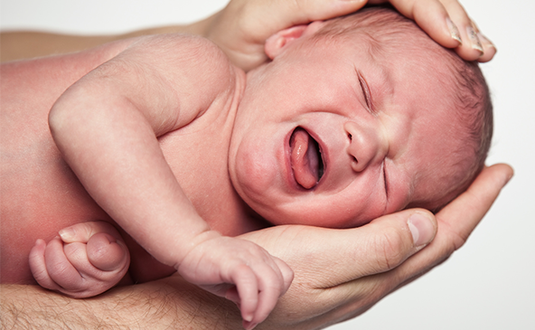
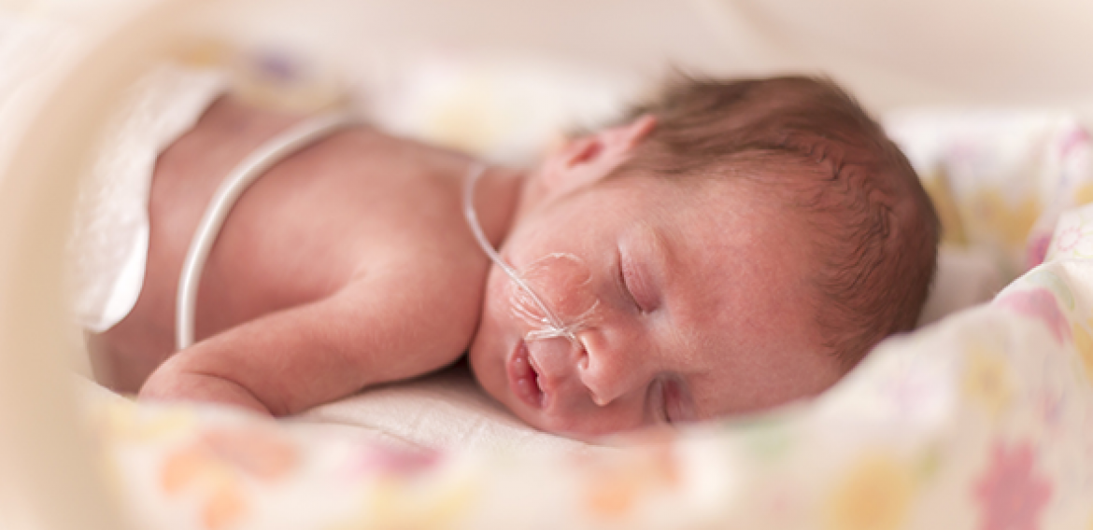
Doenças Infecciosas no período neonatal
Sepse Neonatal Precoce – Agentes bacterianos
RN Termo
Estreptococos do grupo B (GBS 40 – 45%) e Escherichia coli (E coli) juntas respondem por quase 70% dos casos
RN Pré-Termo
Inverte-se o SGB é o mais comum é a E. coli

Slide 17
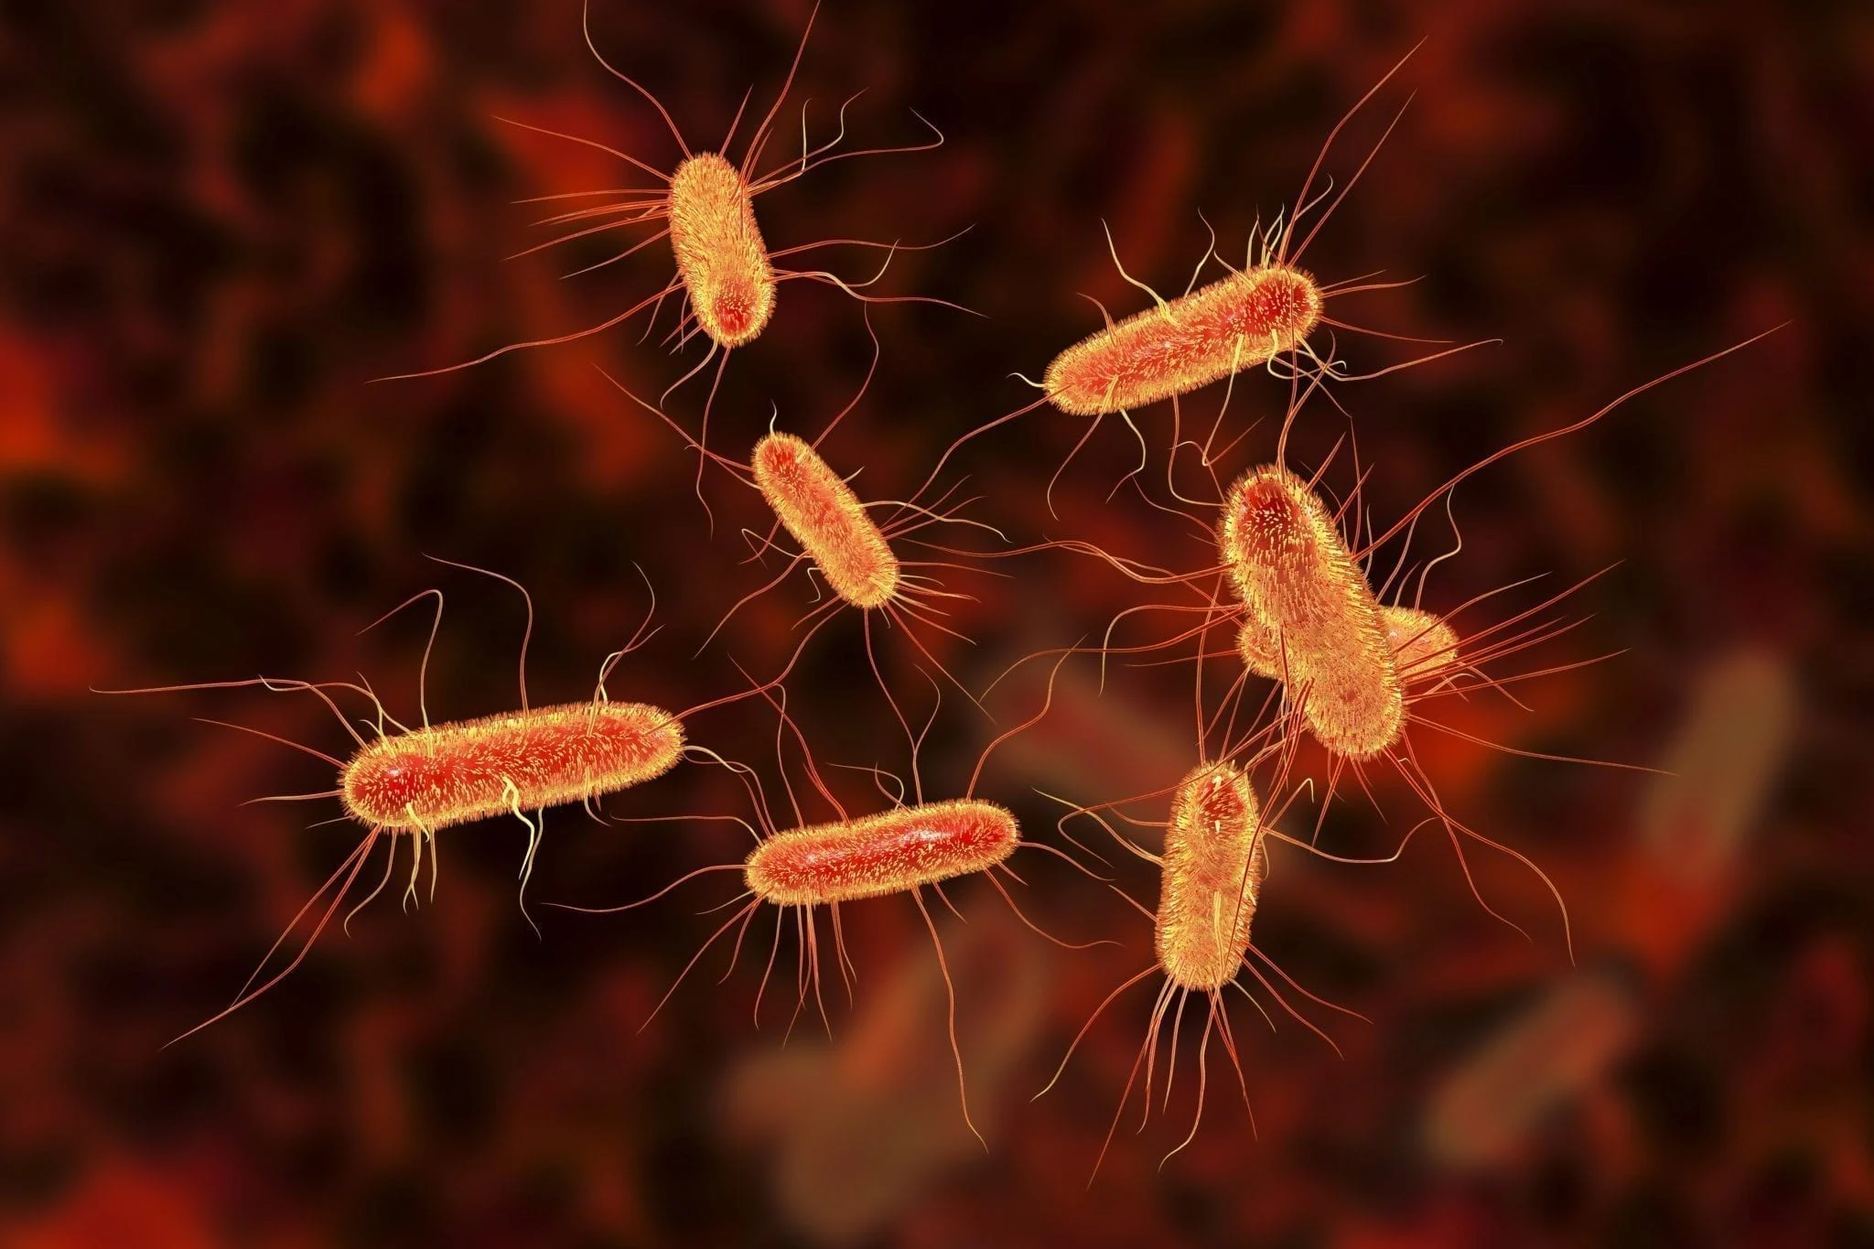
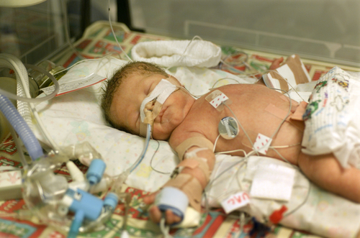
Doenças Infecciosas no período neonatal
Sepse Neonatal Precoce – Agentes bacterianos
E. coli é a principal causa de morbidade e mortalidade

Slide 18
Doenças Infecciosas no período neonatal
Sepse Neonatal Precoce – Agentes bacterianos
Outros patógenos menos comuns incluem:
Streptococcus pneumoniae,
Staphylococcus aureus,
Enterococcus spp.,
bacilos gram-negativos
Enterobacter spp. Haemophilus influenzae e Listeria monocytogene.

Slide 19
Doenças Infecciosas no período neonatal
Sepse Neonatal Precoce – Sinais e Sintomas
Instabilidade térmica/distermia - define-se distermia como temperatura cutânea menor que 36,0ºC (hipotermia) e maior que 37,5ºC (hipertermia).
Hiperglicemia - é definida como concentrações de glicose superiores a 125 mg/dL no sangue total ou 145 mg/dL no plasma.
distúrbios metabólicos (hipoglicemia, hipocalcemia, hiponatremia, acidose)

Slide 20
Doenças Infecciosas no período neonatal
Sepse Neonatal Precoce – Sinais e Sintomas
Apneia - pausa respiratória com duração superior a 20 segundos ou com duração menor associada à bradicardia (frequência cardíaca
Desconforto respiratório - Geralmente caracterizado por gemência, taquipneia (aumento da frequência respiratória), retração do externo e/ou subcostal, e cianose

Slide 21
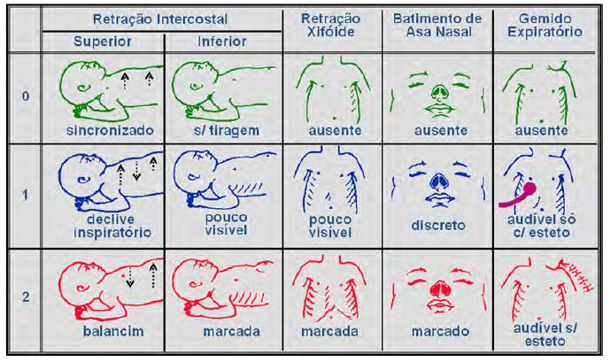
Doenças Infecciosas no período neonatal
Sepse Neonatal Precoce – Sinais e Sintomas
Boletim de Silverman Andersen

Slide 22
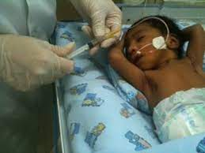
Doenças Infecciosas no período neonatal
Sepse Neonatal Precoce – Sinais e Sintomas
Intolerância alimentar - é definida como a presença de um ou mais sinais; resíduo alimentar de 50% ou mais do volume administrado (para grandes volumes de leite) ou até 5 mL por 2 a 3 vezes, resíduos biliosos, vômitos, distensão abdominal ou alças visíveis no abdome. K

Slide 23
Doenças Infecciosas no período neonatal
Sepse Neonatal Precoce –
Biomarcadores como confirmar o diagnóstico de Sepse
Um biomarcador é um gene mensurável, proteína, metabólito ou outro indicador de perturbação da rede que se correlaciona com um resultado específico ou estado clínico. Os biomarcadores são identificados por um processo de descoberta de quatro etapas:
análise bioquímica
replicação idealmente em coortes independentes,
validação da sensibilidade diagnóstica e especificidade e
tradução em um teste de diagnóstico clínico.
Frank, R., and Hargreaves, R. (2003) Clinical biomarkers in drug discovery and development. Nat. Rev. 2, 566 –568

Slide 24
Doenças Infecciosas no período neonatal
Sepse Neonatal Precoce –
Biomarcadores como confirmar o diagnóstico de Sepse
Alguns biomarcadores identificados:
níveis plasmáticos ou séricos elevados de interleucina 6 (IL-6);
fator de necrose tumoral (TNF) ,
elastase de neutrófilos,
proteína C reativa (PCR),
CD14 solúvel,
fator estimulador de colônias de granulócitos (G-CSF) ,
adesão intercelular solúvel molécula-1 (ICAM-1) e
L-selectina solúvel (19)
mostraram associação com infecção em recém-nascidos.
No entanto, o preditivo positivo valor ou valor preditivo negativo
não foi adequado para uso rotineiro no diagnóstico e manejo da sepse no RN

Slide 25
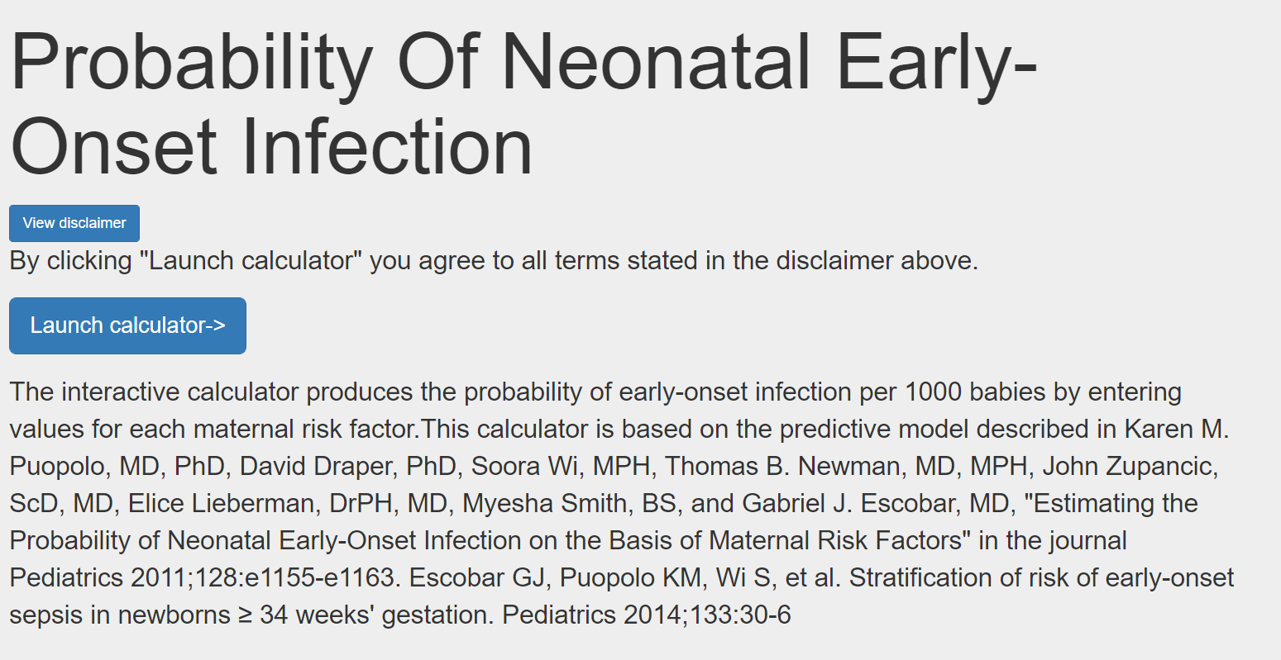
Doenças Infecciosas no período neonatal
Sepse Neonatal Precoce –
Biomarcadores como confirmar o diagnóstico de Sepse
http://newbornsepsiscalculator.org/calculator

Slide 26
Doenças Infecciosas no período neonatal
Sepse Neonatal Precoce –
Biomarcadores como confirmar o diagnóstico de Sepse
A colonização tem início rapidamente dentro das primeiras poucas horas de vida, mas o estabelecimento da flora bacteriana residente permanente do recém-nascido dura diversos meses.
Estudos recentes, parcialmente em virtude dos projetos do
Microbioma Humano
(http://commonfund.nih.gov), ajudaram a detalhar como os recém-nascidos adquirem a sua flora bacteriana normal.

Slide 27
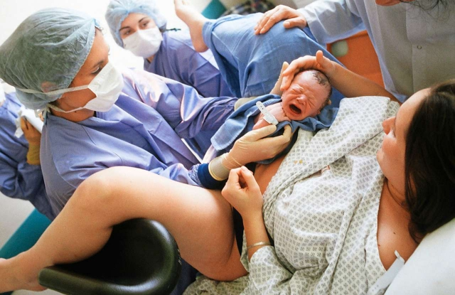
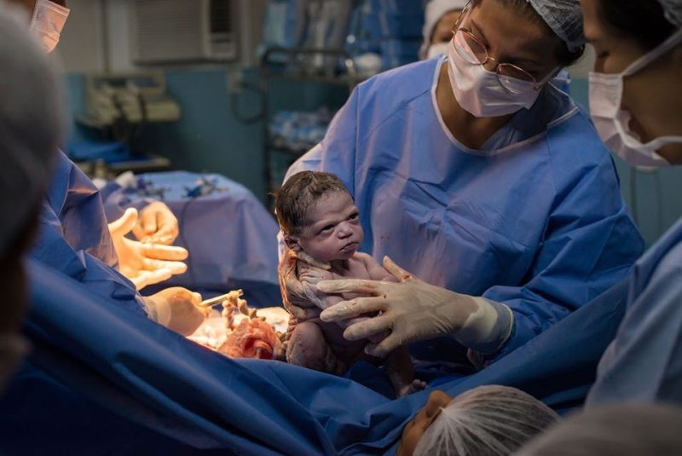
Doenças Infecciosas no período neonatal
Sepse Neonatal Precoce –
Biomarcadores como confirmar o diagnóstico de Sepse
nascidos pela via vaginal adquirindo seus organismos “pioneiros” da flora genital e entérica materna,
nascidos por meio de cesariana podem adquirir primeiramente os organismos cutâneos

Slide 28
Doenças Infecciosas no período neonatal
Sepse Neonatal Tardia – após 72 horas
A sepse de início tardio é mais frequentemente causada por bactérias gram-positivas, mas também pode ser atribuída a bactérias gram-negativas, fungos e vírus.
Gram-positivos mais comuns incluem:
estafilococos coagula-negativos (50% dos casos), S aureus (7% dos casos) e GBS (1% dos casos)
Gram negativas incluem:
E.coli, K.pneumonia, Serratia marcescens, Enterobacter spp. e P. aeruginosa.
E coli é a espécie gram negativa mais comum e P aeruginosa a mais fatal.

Slide 29
Doenças Infecciosas no período neonatal
Sepse Neonatal Tardia – após 72 horas
As taxas de Sepse Neonatal tardia fúngica variam de acordo com a instituição, variando de 5% a 28%, e geralmente afetam RNMBP. Os fungos mais comuns são Candida albicans e Candida parapsilosis, que estão se tornando mais prevalentes em pacientes com cateteres venosos.

Slide 30
Doenças Infecciosas no período neonatal
Sepse Neonatal Tardia – após 72 horas
Os vírus são os menos comuns agentes atribuídos ao LOS, mas podem afetar significativamente os resultados a longo prazo das pessoas afetadas. Dos patógenos virais, os vírus herpes simplex são os mais agentes comuns, com manifestação de sintomas entre 5 e 28 dias de vida.

Slide 31
Doenças Infecciosas no período neonatal
Sepse Neonatal Precoce
Dá para evitar infecção ?
Sepse Neonatal Tardia
O Estreptococo do Grupo B (EGB ou GBS em inglês), ou Streptococcus agalactiae é atualmente considerado um dos principais agentes causadores de infecção neonatal precoce, podendo causar o óbito em cerca de 25% dos casos.

Slide 32

Doenças Infecciosas no período neonatal
Pesquisa universal (para todas as gestantes) da colonização do estreptococo entre 35 a 37 semanas de gestação. O método de rastreamento é baseado na cultura de secreção vaginal e retal, colhidas por SWAB para Estreptococo do Grupo B.

Slide 33
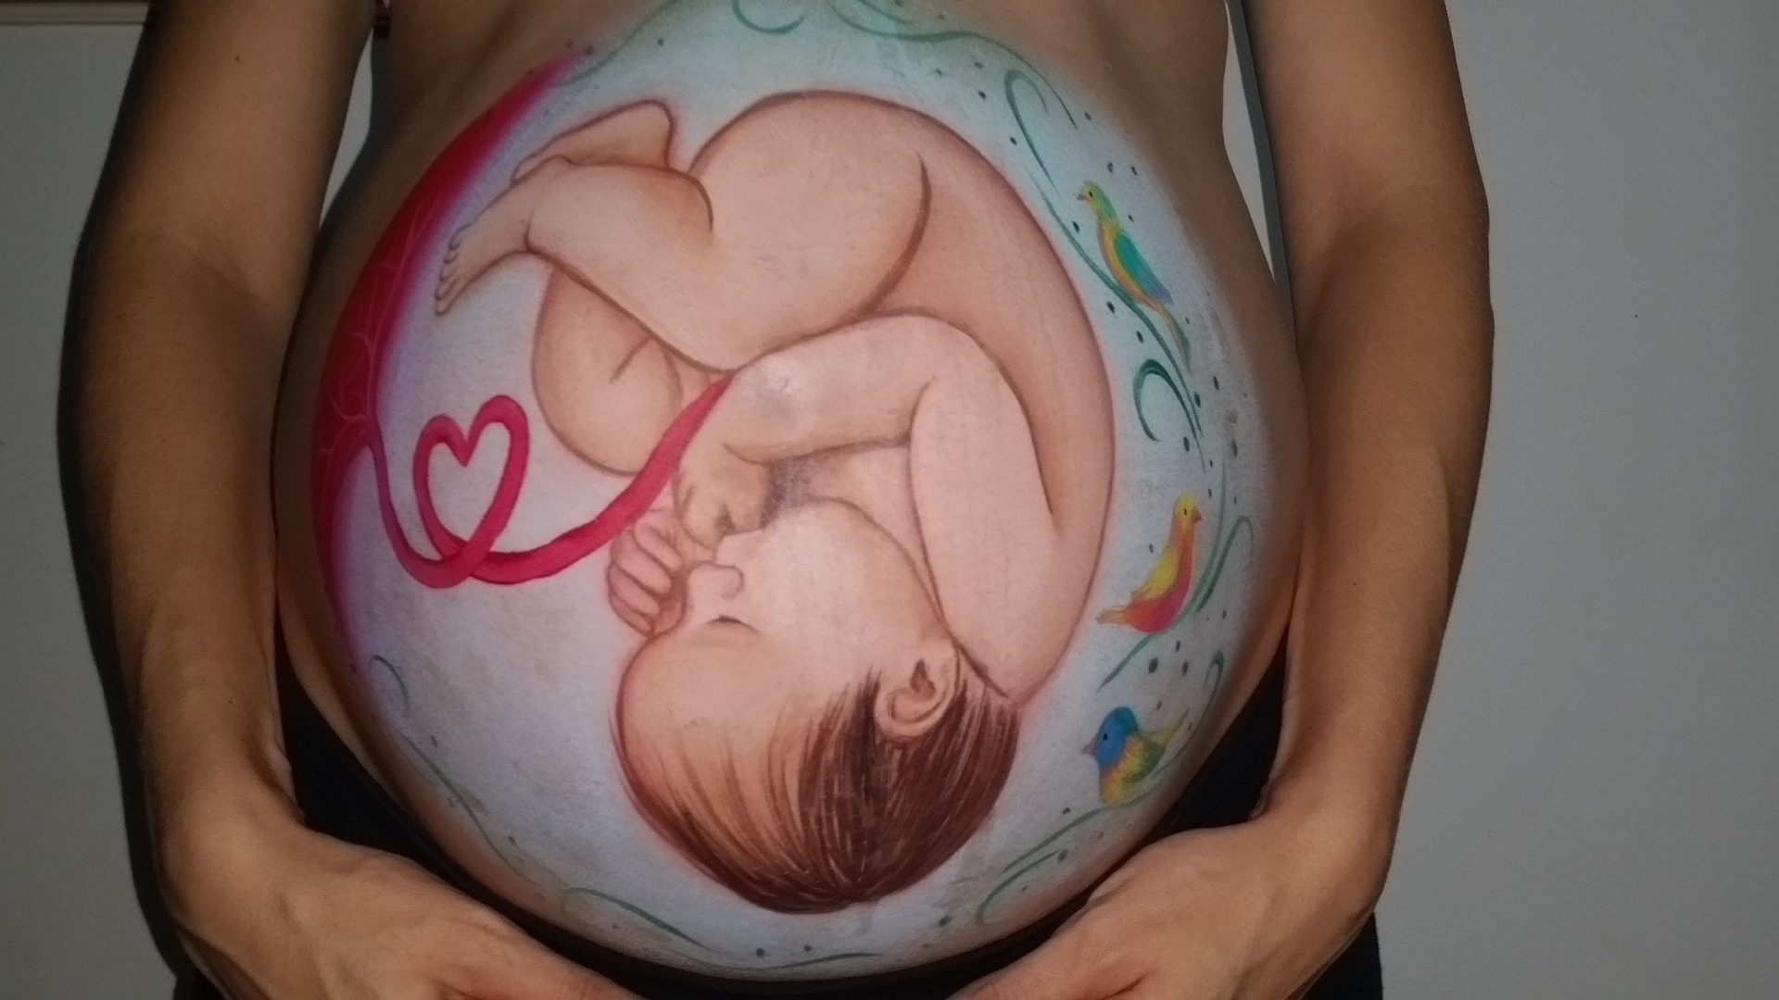
Doenças Infecciosas no período neonatal
Durante o trabalho de parto ou no momento da rotura de membranas a quimioprofilaxia deve ser administrada para todas as gestantes colonizadas pelo estreptococo.
Mulheres com estreptococo identificado em culturas de urina (em qualquer concentração) durante a gravidez devem receber a quimioprofilaxia intra-parto.

Slide 34
Doenças Infecciosas no período neonatal
Se o resultado do rastreamento não é conhecido, a paciente deverá receber quimioprofilaxia nos seguintes casos:
Trabalho de parto em idade gestacional inferior a 37 semanas;
Tempo de rotura de membranas superior a 18 horas;
Apresentar febre durante o trabalho de parto (≥ 38°C)
Se o resultado da cultura for NEGATIVO dentro de até 5 semanas antes do parto, a quimioprofilaxia não é indicada mesmo que os fatores de risco estejam presentes.

Slide 35
Doenças Infecciosas no período neonatal
Para a profilaxia intraparto o seguinte regime antimicrobiano é recomendado:
Penicilina cristalina 5 milhões de unidades endovenoso como dose de ataque e 2,5 milhões endovenoso a cada 4 horas até o parto.
Segunda linha pode ser usada a ampicilina 2 g endovenoso de ataque e
1 g endovenoso de 4 em 4 horas até o parto.
No caso de pacientes alérgicas a penicilina deve-se usar eritromicina (500 mg EV 6/6h) ou clindamicina (900 mg EV 8/8h), dependendo da sensibilidade do estreptococo na cultura, pois há relatos de resistência desta bactéria a estes antimicrobianos.
O uso de vancomicina (1 g EV 12/12h) está reservado às pacientes alérgicas à penicilina e cuja cultura mostrou resistência a eritromicina e a clindamicina.

Slide 36
Doenças Infecciosas no período neonatal
Critérios diagnósticos para Sepse Neonatal
Variáveis clínicas | Instabilidade térmica
 | FC > 180 bpm ou FC < 100 bpm
 | FR + gemência ou queda de saturação
 | Letargia
 | Hiperglicemia
 | Intolerância alimentar

Slide 37
Doenças Infecciosas no período neonatal
Critérios diagnósticos para Sepse Neonatal
Variáveis hemodinâmicas | Pressão arterial 2 DP abaixo do normal
 | P. Sistólica < 50 mmHg no 1º dia de vida
 | P. Sistólica < 65 mmHg no 2º dia de vida até 1 mês de idade
Variáveis de perfusão tecidual | Tempo de enchimento capilar > 3 segundos
 | Lactato plasmático > 3 mmol/L

Slide 38
Doenças Infecciosas no período neonatal
Critérios diagnósticos para Sepse Neonatal
Variáveis Inflamatórias | Leucocitose 34.000 cels/mm3
 | Leucopenia < 5.000 cels/mm3
 | Neutrófilos imaturos > 10%
 | Índice neutrofílico 0,2
 | Trombocitopenia < 100000
 | PCR > 10 mg/L ou 2 DP acima do normal
 | Procalcitonina > 8,1 ou 2 DP acima do normal
 | IL – 6 ou IL 8 > 70 pg/mL
 | RCP 16 S: positiva

Slide 39
Doenças Infecciosas no período neonatal
Escore hematológico de Rodwell
PONTUAÇÃO | PARAMETROS
1 ponto | Leucocitose ou leucopenia > GB 25.000/ µL ao nascimento ou > 30.000/ µL entre 12-24hs ou >21.000/ µL após 48 h, considerar leucopenia < 5000/mL
1 ponto | Neutrofilia ou neutropenia
1 ponto | Elevação de neutrófilos imaturos
1 ponto | Índice neutrofílico aumentado
1 ponto | Razão dos neutrófilos imaturos sobre os segmentados > 0,3
1 ponto | Alterações degenerativas nos neutrófilos, vacuolização e granulatóxica
1 ponto | Plaquetopenia < 150.000
Escore > 3: Sensibilidade 96% e Especificidade 78%
Escore 0, 1 ou 2: VP Negativo = 99%

Slide 40
Doenças Infecciosas no período neonatal
O diagnóstico clínico de infecção no período neonatal torna-se um desafio, já que os sinais e sintomas são inespecíficos e podem estar associados a diversas outras condições.
Dentre os sinais e sintomas, destacam-se: hipotensão, hipoatividade, distermia (hipo ou hipertermia), recusa ou intolerância à dieta (vômitos, distensão abdominal), distúrbios da glicose, distúrbios respiratórios, apneia, icterícia, oligúria, alterações da coagulação, acidose metabólica, entre outros.2

Slide 41
Doenças Infecciosas no período neonatal
INFECÇÕES RELACIONADAS À ASSISTÊNCIA À SAÚDE
A Organização Pan-Americana da Saúde considera todas as infecções ocorridas no período neonatal como IRAS, exceto as de transmissão transplacentária. As IRAS são classificadas como precoces quando se manifestam nas primeiras 48 horas de vida, e como tardias quando se manifestam depois de 48 horas de vida.

Slide 42
Doenças Infecciosas no período neonatal
INFECÇÕES RELACIONADAS À ASSISTÊNCIA À SAÚDE - IRAS
Fatores de risco para IRAS inerentes ao local onde o mesmo se encontra internado:
• desproporção entre número de RN internados e número de profissionais da equipe de saúde;
• número de pacientes internados acima da capacidade do local

Slide 43
Doenças Infecciosas no período neonatal
INFECÇÕES RELACIONADAS À ASSISTÊNCIA À SAÚDE - IRAS
medidas administrativas
medidas gerais
Estratégias de prevenção
Boas práticas ao nascimento
aleitamento

Slide 44
Doenças Infecciosas no período neonatal
Suspeita Clínica de Infecção- Triagem e antibióticos
Reavaliar em 48 h
Culturas negativas
triagem negativas
Culturas negativas quadro clínico alterado triagem alterada
Culturas positivas
Suspender antibióticos com 48 a 72h
Complementar tratamento adequar antibióticos se necessário

Slide 45
Doenças Infecciosas no período neonatal
Triagem laboratorial
Hemograma: elevado valor preditivo negativo. A plaquetopenia pode ser um sinal tardio na sepse
A procalcitonina tem maior sensibilidade no início estágios da sepse do que a PCR porque é detectável por 3 horas após a exposição e picos em 6 horas valor preditivo negativo
Proteína Reativa C (PCR): aumenta com 24 horas de evolução da infecção, pico máximo em 2 a 3 dias, permanece elevada até o controle da infecção e retorna ao normal com 5 a 10 dias de tratamento adequado. Elevado valor preditivo negativo (98%).
  Gasometria Arterial: acidose metabólica
persistente nas 24 h (pH < 7,25 e HCO3 < 15)
lactato elevado

Slide 46
Doenças Infecciosas no período neonatal
Identificação do agente
Hemoculturas: colher duas amostras, sempre de acessos vasculares distintos, com volume mínimo de 1 ml de sangue por amostra
Líquido cefalorraquidiano (LCR): a coleta de LCR para exame quimiocitológico e cultura é recomendada na investigação de sepse precoce e tardia
Urocultura: é recomendada nas infecções de aparecimento tardio, geralmente sem dispositivos invasivos, sendo considerado padrão ouro a coleta por punção supra-púbica
Cultura de escarro e de secreção traqueal não devem ser usados como critérios diagnósticos

Slide 47
Doenças Infecciosas no período neonatal
Antibioticoterapia
Sepse precoce
O protocolo do CDC orienta o uso de antibiótico de amplo espectro dirigido para cobertura das causas mais comuns de sepse, incluindo cobertura para EGB com ampicilina EV e antibiótico para cobertura de bacilos gram-negativo como E.coli gentamicina e amicacina
Atenção a nefrotoxicidade e ototoxicidade aminoglicosídeos

Slide 48
Doenças Infecciosas no período neonatal
Antibioticoterapia
Sepse tardia
vancomicina para cobertura empírica de Gram-positivos estafilococos coagulase-negativos.
A nafcilina, um antibiótico β-lactâmico, estão sendo usadas para oferecer antiestafilocócicos cobertura.
sepse grave ou meningite gram-negativa, uma cefalosporina de terceira geração, geralmente cefotaxima ou cefepime. Oferece cobertura para gram-negativos resistentes à ampicilina e oferece melhor cobertura ao SNC

Slide 49
Doenças Infecciosas no período neonatal
Antibioticoterapia
Sepse tardia
vancomicina para cobertura empírica de Gram-positivos estafilococos coagulase-negativos.
A nafcilina, um antibiótico β-lactâmico, estão sendo usadas para oferecer antiestafilocócicos cobertura.
Cohen-Wolkowiez e cols. apoiam a adição de um antifúngico (anfotericina B ou fluconazol) ao regime empírico de sepse tardia em unidades com altas porcentagens de infecções fúngicas sistêmicas
Glaser et a Advances in Neonatal Care • Vol. 21, No. 1 • pp. 49–60

Slide 50
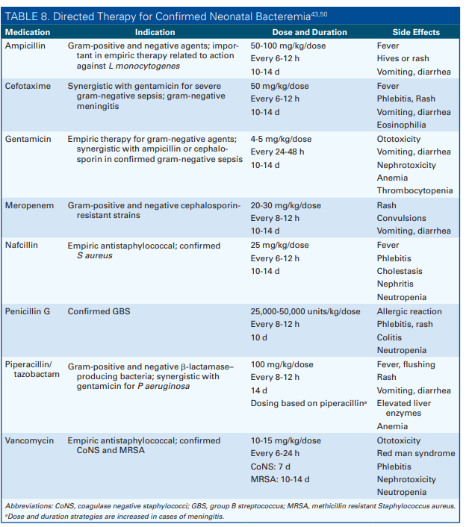

Slide 51
Doenças Infecciosas no período neonatal
Infecção Relacionada a Assistência
Precaução
Higienização das mãos
• higienização simples – lavagem das mãos com água e sabão líquido comum;
• higienização antisséptica – lavagem das mãos com água e solução degermante antisséptica (clorexidina ou produtos a base de iodo);
• fricção das mãos com solução alcoólica a 70%;
• Antissepsia cirúrgica das mãos – lavagem das mãos com água e solução degermante antisséptica no pré-operatório pela equipe cirúrgica

Slide 52
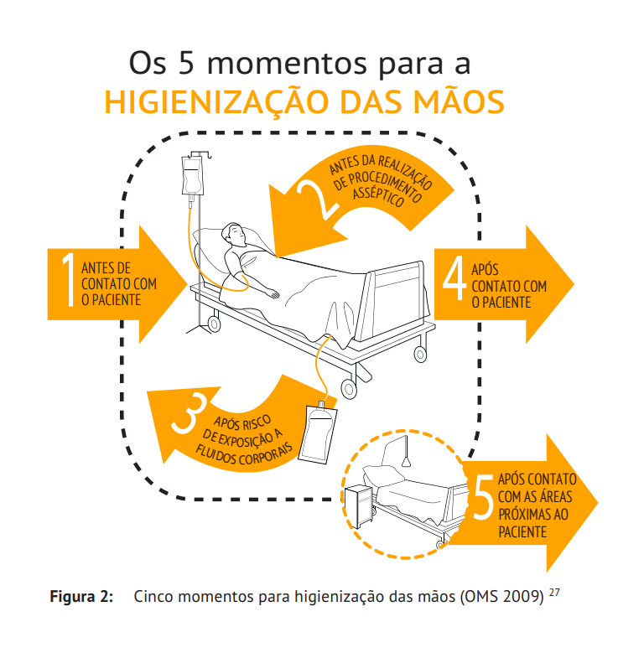
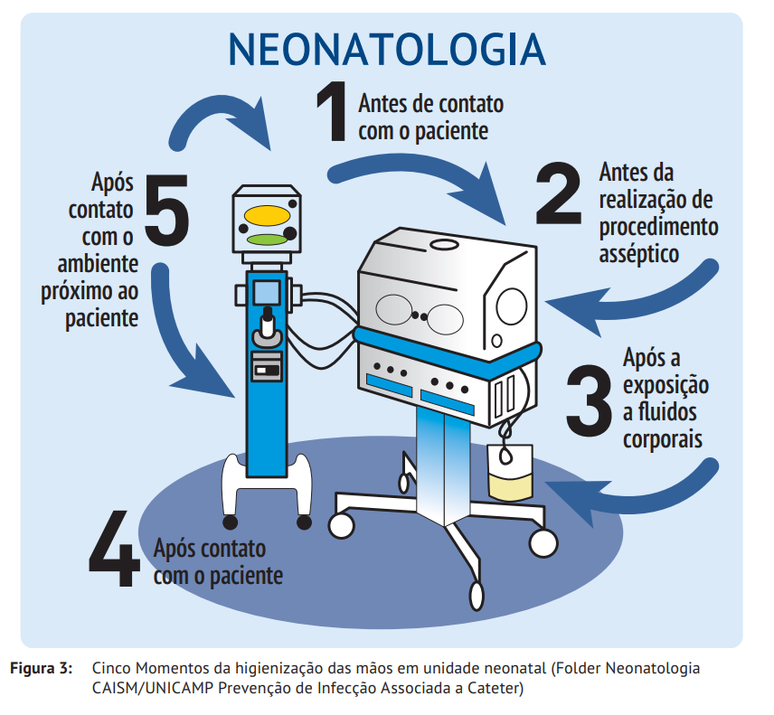

Slide 53
Conclusões
Objetivos dessa semana:
Infecção em Neonatologia quando pensar?
Diagnóstico laboratorial das Infecções
Infecção Neonatal precoce
Infecção Neonatal tardia
Definição de IRAS
Estratégias de prevenção das IRAS
Precaução e Isolamento
Antibióticos em Neonatologia – quando menos é mais

Slide 54
Senhas micromedex
▶️Neofax: h5CDaF
▶️Pediatrics: jVtU4W
▶️Interactions: EN2LuJ
▶️Drug Ref: f9gSd3
▶️IV Compatibility: M7mehV

Slide 55
Referências
Dong Y, Glaser K, Speer CP. Late-onset sepsis caused by gramnegative bacteria in very low birthweight infants: a systematic review. Expert Rev Anti Infect Ther. 2019;17(3):177-188. doi:10.1080/ 14787210.2019.1568871.
Shane AL, Sánchez PJ, Stoll BJ. Neonatal sepsis. Lancet. 2017;390(10104):1770-1780. doi:10.1016/S0140-6736(17)31002-4.
Boettiger M, Tyer-Viola L, Hagan J. Nurses’ early recognition of neonatal sepsis. J Obstet Gynecol Neonatal Nurs. 2017;46(6):834-845. doi:10.1016/j.jogn.2017.08.007.
4. Puopolo KM, Benitz WE, Zaoutis TE, Committee on Fetus and Newborn, Committee on Infectious Diseases. Management of neonates born at ≤ 34 6/7 weeks’ gestation with suspected or proven early-onset bacterial sepsis. Pediatrics. 2018;142(6):e20182896. doi:10.1542/peds2018- 2894.

Slide 56
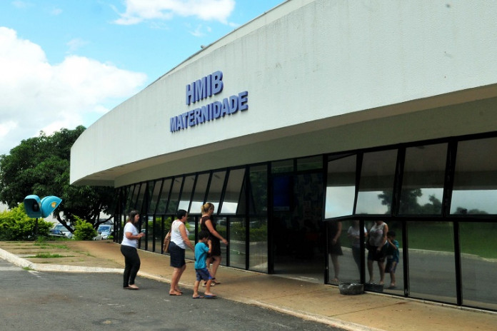

Thanks!
Perguntas Dúvidas?
marta.rocha@escs.edu.br
Tel 61981160792

